Slide 1
网银交易任务自动化
【财务作业】
公司名称：深圳平安综合金融服务有限公司财务服务中心

Slide 2
平安金服RPA：从尝试到拓展，开拓创新，与时偕行
规划RPA开发
平安首个机器人员工诞生
资金RPA上线
涉及资金超万亿元
估值RPA上线
国内首例估值领域RPA运用
确定与德勤合作，使用Uipath开发RPA
一期选择范围为资金流水下载、导入、回单查询、付款对账及信托估值流程
选取规则清晰度高、流程重复性高的资金流水下载、流水导入、回单查询、付款对账作为RPA初次尝试范围，成功减轻员工压力，零差错、高效进行业务处理
相较于资金，估值流程逻辑更为复杂，挑战使用机器人就信托组合进行自动化估值
2017年
2018年
2019年
初探
尝试
挑战
2022年
2021年
2020年
探新
超越
突破
运用OCR等新技术
税务RPA上线
获得三项专利
综合RPA上线
涉及20+专业公司
总账RPA上线
拓展资金流水下载应用范围，完善直连通道
探索税务认证抵扣、申报等新应用场景
服务金服财务部，挖掘财务部流程应用机会点
综合线新承接业务，部分流程直接由机器人作业
打造资金网银卡集中管理平台，支持远程调用网银卡，结合RPA的应用获取三项专利
根据不同账套所需参数在OF系统中频繁提取报表，为月结年结总账核算处理提速提供基础数据

Slide 3
平安金服RPA全景：家族式规模，415项作业覆盖
数字员工地图
数字员工应用效果
自主研发，快速迭代
VS
17年借助德勤落地RPA，单场景研发上线周期1年
业务场景
数字员工
数字员工
作业人员
税务
处理
产能对比
3
：
1
订单
管理
订单
管理
月结
关联
网银
盘点
成本对比
1
：
4
复杂
发票
核验
发票
认证
现流
编制
规则
校验
数字员工全周期管控
19年开始自研转型，成立RPA团队
报表
提取
银企
对账
经费
上解
标准生产、投产考核、数字巡检、优胜略汰
应收
确认
电子
归档
开发周期
单场景研发周期2周
标准
流水
下载
需求设计
投产评估
开发上线
任务进度
运转状态
数字巡检
网银
交接
上架
监控
质检
下架
邮件
提醒
自动
打印
多系统
余额
比对
平安安小峰 + 来也 + …
自有专利
已完成申请3大专利
投产异常
环境变化
平稳切换
自我抽检
异常诊断
维修手册
单点
集群
功能范围

Slide 4
中心资金交易时效性要求高，人力耗时多
资金交易智能化
查询类网银卡
管理类网银卡
支付类网银卡
16000+张网银卡
1
网银卡集成
网银卡盘点
季度网银卡盘点
5天完成16000+张网银卡盘点
2
线上资金收付
1000+家公司
9000+收付账户
日资金交易超千亿
3
网银交易
线下人工收付
1000+账户需线下执行交易
人工处理需1小时内完成
作业规模
单位：亿元

Slide 5
方案介绍
场景分析
线下资金支付作业，可能存在作业遗漏，支付不及时的情况；
出现灾情情况下，可以减少人力耗费，避免出现无法完成交易的情况。
10大交易作业业环节
RPA与人工串联作业
30+分钟单笔交易耗时
操作流程
1、指令审核
2、交易执行
3、数据上报
1.1 审核交易指令
1.2 登记审核台账
1.3 任务分派
1.4 工作量登记
2.1 登记交易台账
2.2 资金交易
2.3 反馈交易结果
2.4 工作量登记
3.1 非标交易统计
3.2 非标交易量上报
审核交易指令
登记指令台账信息
根据指令要素确定派工对象
登记审核作业量
登记具体交易信息
登录经办网银
反馈交易完成
登记交易作业量
记录详细交易信息
复核信息完整性
录入交易信息
下发作业邮件
反馈录入完成
上报非标交易量信息
登录复核网银
人工处理
比对录入信息
反馈复核完成
RPA处理
完成交易授权

Slide 6
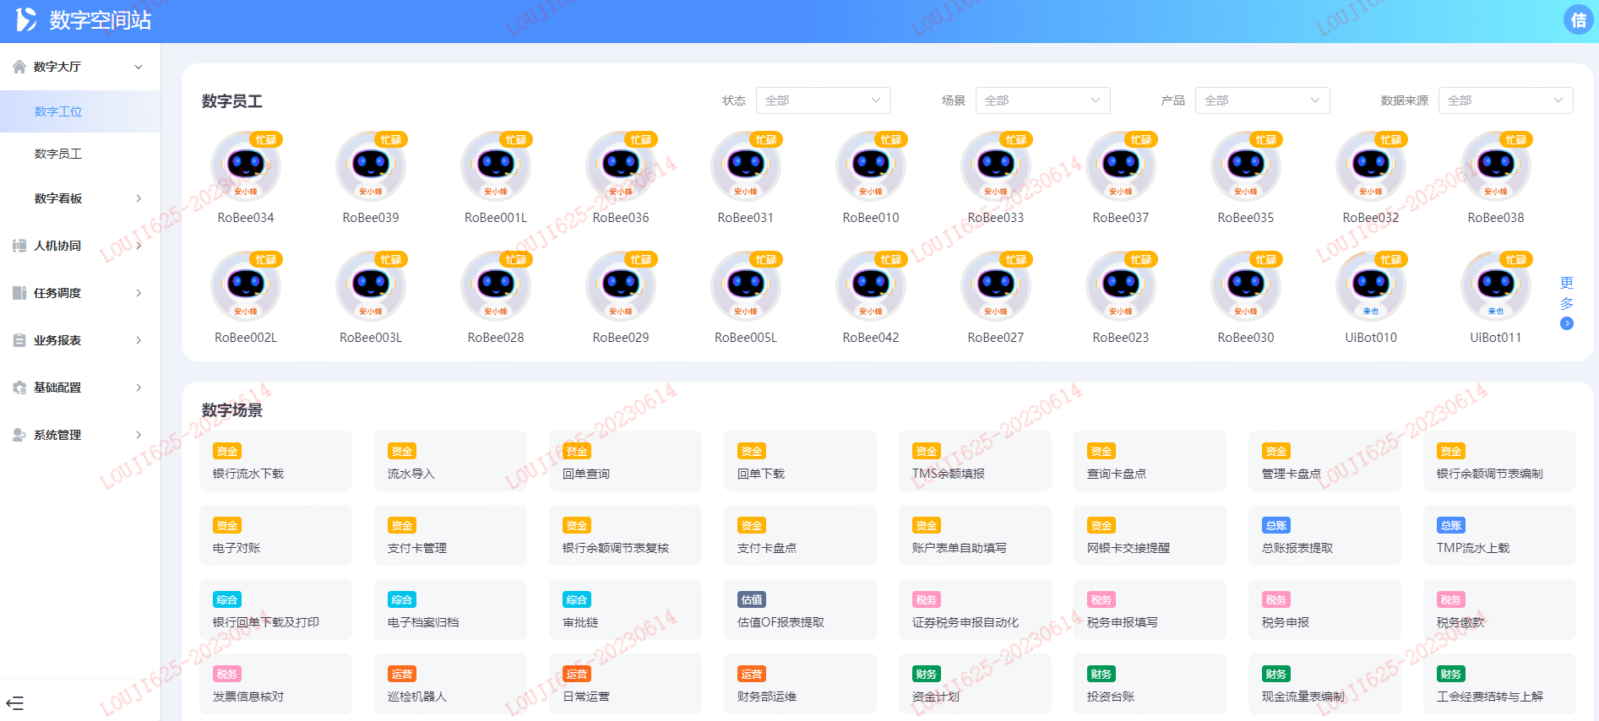
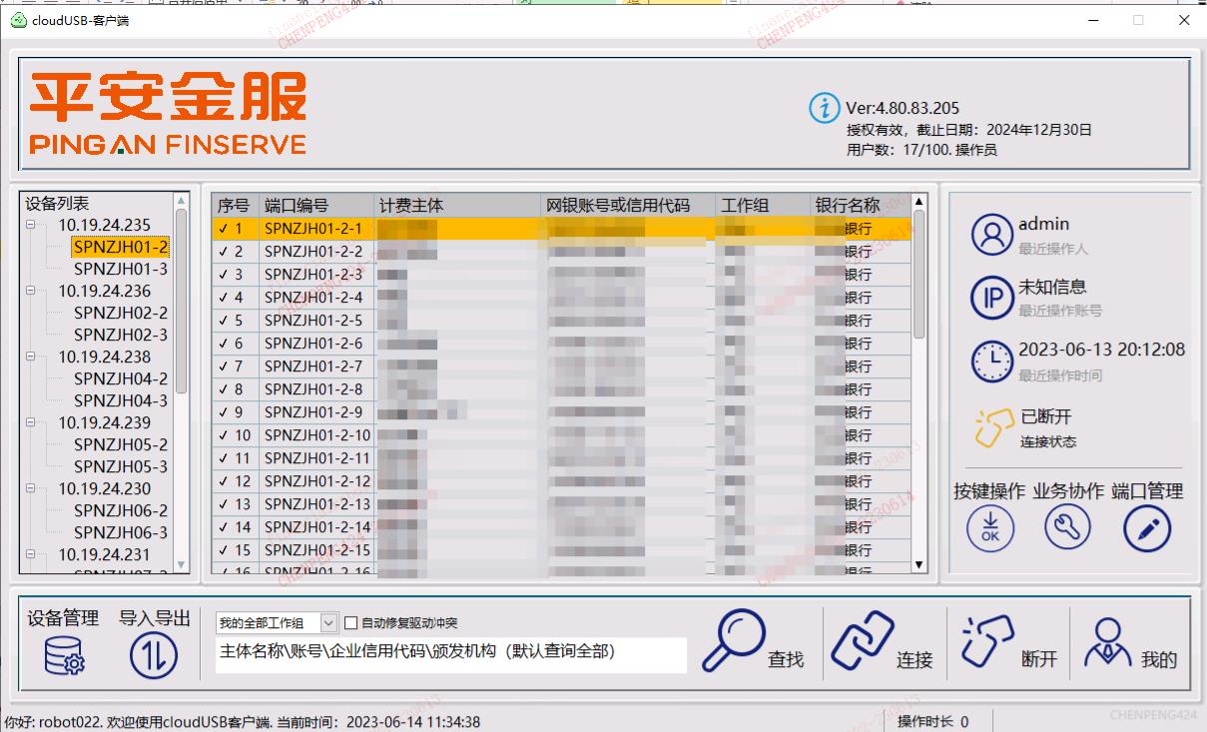
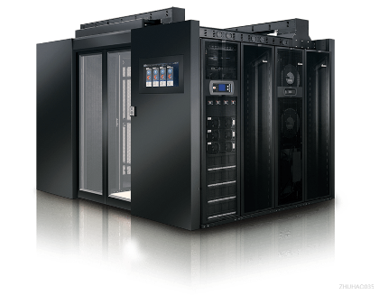
RPA架构部署方案
身份验证
……
访问平台
云机器人（5+个）
本地机器人
（备份1台）
定时运行
RPA数字管理调度平台
用于监控/调度机器人执行任务
机房
返回连接
开发机器人
网银卡集成箱
用于开发、调式机器人，发布流程代码
远程调用
网银Ukey集中控制平台

Slide 7
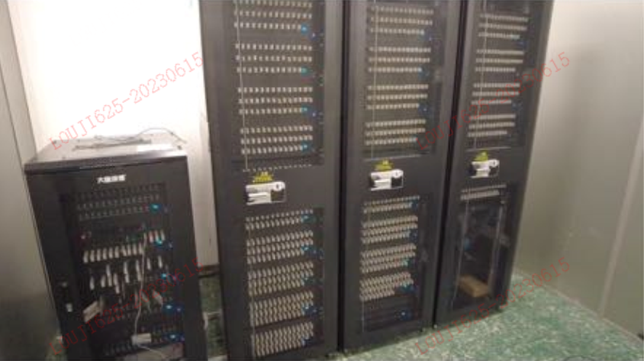
方案介绍——流程亮点
Step 1：网银卡集中管理
1个调度平台+多个集成设备+多个云服务器
网银卡集中箱
风险隔离
技术突破
RPA
RPA机器人可实现7*24小时作业
网银卡调用授权
机器人启用授权
平台作业管理
RPA申请调作业
……
智能调度平台
机房部署
安全加密
恒温恒湿部署环境
7*24小时全天候监控
作业日志加密
界面加密
密码掩码转换

Slide 8
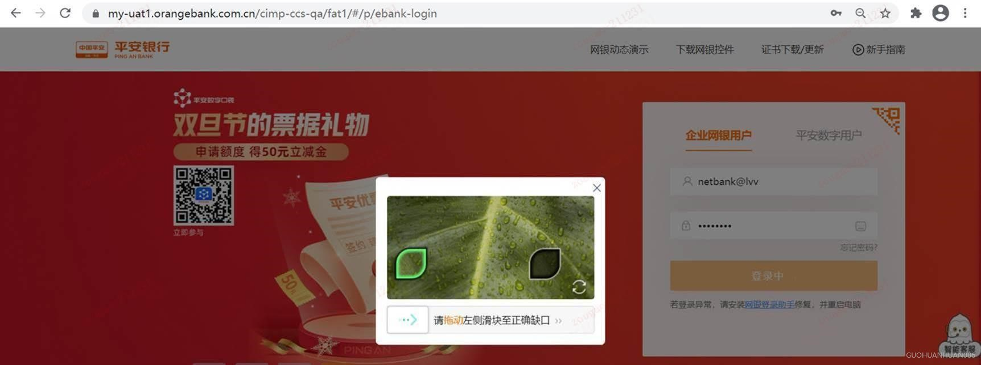
网银卡自动盘点
业务痛点
“黑科技+RPA”实现网银卡自动盘点
应用效果
业务
范围
三类网银卡16000+张
查询卡、交易卡：提供资金查询交易服务
管理卡：配置权限、限额
网银卡
远程调用
网银卡集中箱，支持网银卡远程调用
网银卡实物集成
网银卡信息准确影响支付通过
每季度进行盘点确认信息
网银卡集成率达到80%
成本节省约200万
网银卡使用效率提升95%
业务要求
通过OCR识别，实现网银滑块自动登录
网银登录
业务痛点
需要逐个进行盘点
盘点任务集中，作业机械重复，流程标准化高
远程调用
OCR登录，发起盘点
网银卡盘点效能提升150%
单位：分钟/件
开始
作业
网银卡调用
登录TMS
下载盘点表
登录网银
+150%
技术
方案
RPA串联完成作业
网银卡集中箱，远程调用
“黑科技”赋能自动登录
RPA自动比对输出
X-Path抓取信息，RPA比对
邮件通知盘点结果
验证使用地
验证开卡人
验证保管人
验证
证书到期日
验证
网银卡权限
验证
用户名

Slide 9
网银交易任务自动化全流程设计
业务背景
业务流程
实现效果
RPA消除台账登记、派工流转和查询、复制采集的动作，保留人工审核、判断及兜底环节，实现人机高度协同，实现提效率、控风险
六道管控防风险
资金支付可能存在遗漏、不及时的情况
灾备期间可能出现人力不足，无法完成交易的情况
指令审核
1.1 审核交易指令
审核交易指令
人工处理
RPA处理
1、指令防重防漏
3、登录异常控制
5、主管信息审批
2、任务风险分层
4、支付信息核查
6、网银权限隔离
1.2 登记审核台账
登记指令台账信息
1.3 任务分派
根据指令要素确定派工对象
下发SPS作业邮件
1.4 工作量登记
去断点：指令前置归集，过程全程监控，防遗漏风险
去人工：90%+手工环节消除，防止操作风险，同时作业耗时优化45%
登记审核作业量
交易执行
2.1 登记交易台账
登记具体交易信息
2.2 资金交易
登录经办网银
录入信息
复核信息
交易授权
2.3 反馈交易结果
反馈交易完成
通过RPA+作业平台的串联作业模式，实现系统外网银交易自动化
2.4 工作量登记
登记交易作业量
作业耗时
3.1 非标交易统计
记录详细交易信息
-45%
上报
3.2 非标交易量上报
复核信息完整性
上报非标交易量信息

Slide 10
谢谢观看！

